Slide 2
ZNÁZORNĚNÍ SÍLY

Slide 3
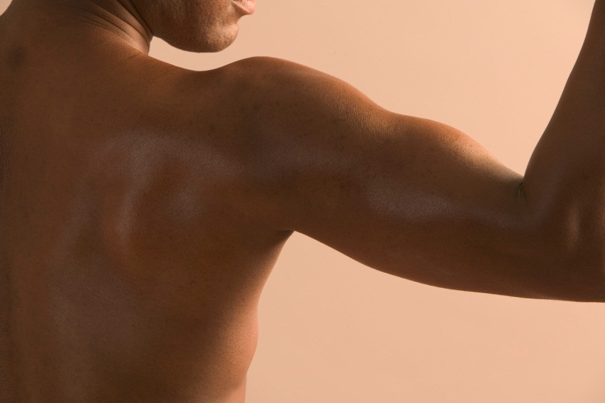
Umíš odpovědět
?
Jde síla nakreslit
Navrhněte postup
Jak nakreslit sílu o velikosti 500 N

Slide 4
síla se znázorňuje jako úsečka se šipkou ve směru působení
počátek úsečky – bod kde síla působí tzv. působiště síly
délka úsečky – vyjadřuje velikost

Slide 5

Nakresli
síla F = 4 N, směr zleva do prava
/ zvol působiště a měřítko /
F = 4 N
působiště
P
délka úsečky = velikost síly
1 cm = 1 N

Slide 6
Úlohy k procvičení
1. Jak znázorníš sílu ?
Jako úsečku se šipkou.
2. Co je to působiště ?
Bod, ve kterém síla působí.
3. Co je to měřítko ?
Určuje, jak dlouhá bude úsečka
vyjadřující sílu.

Slide 7
Zdroj obrázků a ilustrací:
www.office.microsoft.com

